Slide 1
Rețea ad hoc pe Windows 10

Slide 2
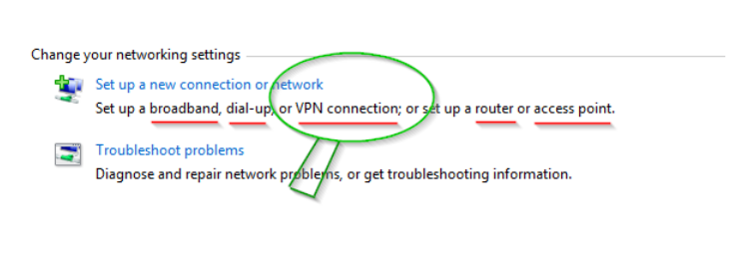
Verificarea existenței driver-ului
Dacă în listă nu apare
Windows 8.1 și 10 nu permit setarea unei conexiuni ad-hoc
Windows 7 permite setarea unei conexiuni ad-hoc

Slide 3
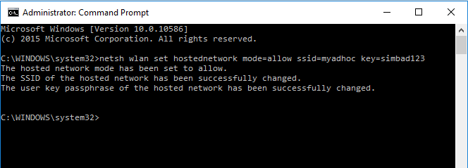
Setați conexiunea ad hoc în Win10
Deschideți fereastra Command prompt ca Administrator și tastați comanda
netsh wlan set hostednetwork mode=allow ssid=nume_retea key=cheie_secreta

Slide 4
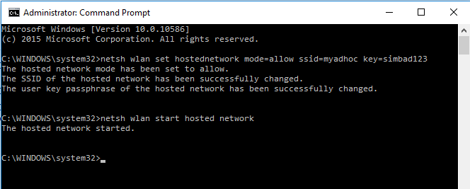
Setați conexiunea ad hoc în Win10
Activați conexiunea cu comanda:
netsh wlan start hosted network

Slide 5
Setați conexiunea ad hoc în Win10
Deschideți Network şi Sharing Center pentru a verifica dacă conexiunea este activă.

Slide 6
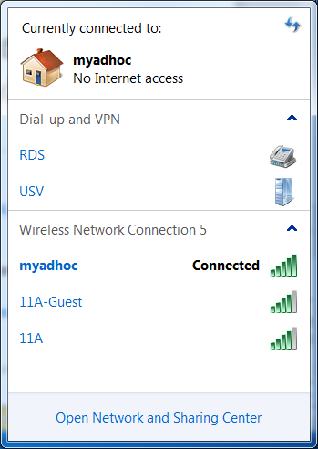
Conectați-vă la rețeaua ad hoc
De pe alt computer verificați dacă rețeaua apare în lista rețelelor active
Conectați-vă și introduceți parola setata pe computerul care rulează Windows 10
Pentru a dezactiva conexiunea tastați comanda:
netsh wlan stop hosted network

Slide 7
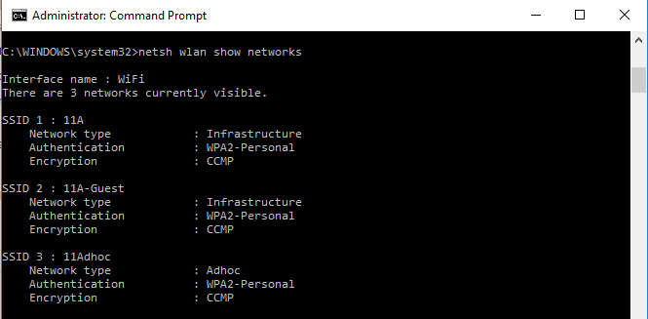
Conectați-vă la o rețea ad hoc cu Win 10
Introduceți în fereastra Command prompt de pe calculatorul cu Windows 10 comanda:
netsh wlan show networks
Asigurați-vă că rețeaua ad hoc apare în listă

Slide 8
Conectați-vă la o rețea ad hoc cu Win 10
Mergeți în Network and Sharing Center
Dați click pe Set up a new connection network
Dați dublu click pe Mannualy connect to a wireless network
Introduceți SSID-ul rețelei ad hoc (citit la pasul anterior) și faceți setările de securitate
Verificați să nu fie bifată opțiunea e conectare automată
Apăsați Next, apoi Close
Tastați în fereastra Command Prompt comanda:
nesh set profileparameter ssid connectiontype=ibss connectionmode= manual
ssid se înlocuiește cu SSID-ul rețelei ad hoc

Slide 9
Conectați-vă la o rețea ad hoc cu Win 10
Pentru conectare tastați comanda:
netsh wlan connect ssid (ssid se înlocuiește cu SSID-ul rețelei ad hoc)
Asigurați-vă că atât calculatorul care a setat rețaua ad hoc cât și calculatorul care se conectează (cel cu Windows 10) au mecanismele de descoperire și partajare pornite
Pentru deconectare tastați comanda:
netsh wlan disconnect

